Slide 1


Estadística
Medidas de tendencia central
Carmen Aurora Niembro Gaona
Septiembre 2018
Centro Universitario UAEM Zumpango
Licenciatura en Contaduría
Notes:
PORTADA 2

Slide 2
Universidad Autónoma del Estado de México
Centro Universitario UAEM Zumpango
Licenciatura en Contaduría
Unidad de Aprendizaje:
Estadística
Nombre del Material:
Medidas de tendencia central
Elaboró:
Dra. en Ed. Carmen Aurora Niembro Gaona
Titulo de la presentación
Notes:
INTERIORES

Slide 3
Recomendaciones para el uso del material
El material tiene la finalidad de ser un apoyo visual para establecer los elementos de los números índice.
Las referencias se citan al final de la presentación.
La presentación esta desarrollada con base a las características del programa educativo y de la unidad de aprendizaje y competencia.
La explicación de cada una de las diapositivas es fundamental para cada una de los temas tratados en el programa de estudio

Slide 4
Se recomienda que la lectura de las diapositivas como una forma de comunicar el conocimiento, no como una forma de exponer el tema.
El tiempo programado para la utilización del material es de cuatro horas, se propone que se establezcan los tiempos para desarrollar el tema del trabajo anterior a la presentación.

Slide 6
Presentación del programa
Encontrándonos en un mundo donde la sociedad de la información demanda la necesidad no solo de canalizar la información, sino de
analizarla e interpretarla para determinados fines generales o específicos. La Estadística y la probabilidad toman gran importancia, en
sus diferentes áreas de aplicación.
El programa de estadística pretende gestionar un conocimiento básico de la estadística y la probabilidad, y al mismo tiempo aplicar el
mismo conocimiento a través de gestionar, simular y mejorar actividades como:

Slide 7
Los conceptos fundamentales de la estadística y sus áreas de aplicación
Representación de los datos
Las medidas de tendencia central y de dispersión de los datos reunidos
Analizar datos a través de la regresión lineal y la correlación, así como su aplicación en la serie de tiempos
Determinar los ííndices de precios y productos
Los conceptos fundamentales de la teoría de la probabilidad
Análisis de los tipos de probabilidad
Resolución de casos al aplicar los diferentes tipos de distribuciones

Slide 8
Por todo lo anterior, el presente programa de Estadística, fue diseñado de tal forma que al terminar el curso, la presentación de datos estadísticos y probabilísticos se realiza de acuerdo con las necesidades de las organizaciones públicas o privadas e incluso para
satisfacer las necesidades individuales a través de las herramientas requeridas en cada una de las organizaciones.

Slide 9
Propósito
Aplicará y evaluará los conocimientos básicos al análisis y procesamiento de datos, mediante los conceptos fundamentales de la estadística descriptiva, análisis de correlación, regresión lineal y los elementos de la probabilidad para una adecuada toma de decisiones, en las disciplinas contables y administrativas.
Unidad de aprendizaje

Slide 10
Propósitos de las unidades de competencia
Nombre de la unidad de competencia | Propósito
1. Introducción a la Estadística | Conceptualizar los elementos de la estadística y sus tareas de aplicación
2. Representación de gráficas | Representar un conjunto de datos, de acuerdo a los distintos tipos de gráficas
3. Medidas estadísticas | Determinar, analizar e interpretar las medidas de tendencia central y medidas de dispersión para datos no agrupados y agrupados.

Slide 11
Nombre de la unidad de competencia | Propósito
4. Métodos de regresión y correlación | Elaborar, analizar e interpretar cuadros y gráficas por los distintos métodos de regresión lineal así como análisis de correlación y su aplicación en series de Tiempo
5. Índices de precios | Comparar y analizar los diferentes índices con dos o más productos.
6. Probabilidad | Identificar y diferenciar los enfoques y tipos de eventos en la teoría de la probabilidad, condicional y teorema de Bayes
7. Tipos de distribución de probabilidad | Realizar casos prácticos de los diferentes tipos de distribución

Slide 12
Medidas de tendencia central
Medidas de Posición: son aquellos valores numéricos que nos permiten o bien dar alguna medida de tendencia central, dividiendo el recorrido de la variable en dos, o bien fragmentar la cantidad de datos en partes iguales. Las más usuales son la media, la mediana, la moda, los cuartiles, deciles y percentiles.

Slide 13
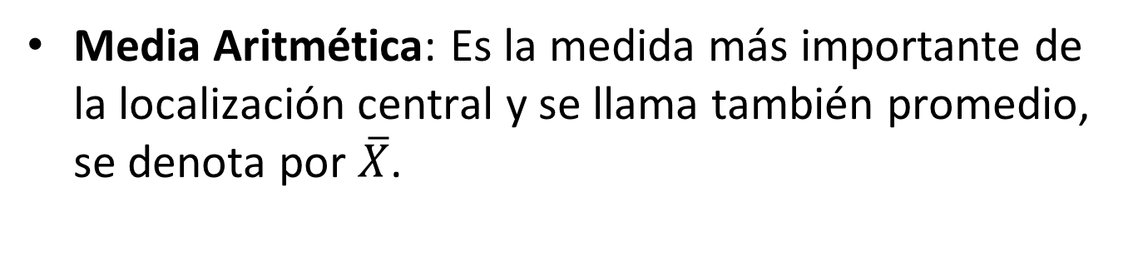
Media Aritmética: Es la medida más importante de la localización central y se llama también promedio, se denota por $\overline{X}$.
Para un conjunto de n datos no agrupados la media aritmética se define como la suma de todos los datos dividida entre el número de datos. Las unidades de la media aritmética corresponden a las unidades de los elementos.
Su fórmula es:
Fuente: Estadística para Administración y Economía. Anderson, Sweeney y Williams. Editorial: Thomson

Slide 14
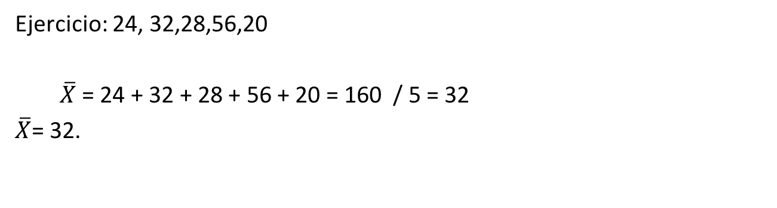
Ejercicio: 24, 32,28,56,20
  $\overline{X}$= 24 + 32 + 28 + 56 + 20 = 160 / 5 = 32
$\overline{X}$= 32.
Elabora ejercicios para obtener la media aritmética o el promedio de los datos

Slide 15
Media Aritmética Ponderada: Es un caso particular y especial de la media de un conjunto de datos. Se aplica cuando el conjunto de datos se divide en varios subconjuntos de los cuales cada uno tiene una media diferente.
También se utiliza cuando se asignan varios pesos o ponderaciones a ciertos elementos. Su valor se obtiene con:
f_{i} = número de datos del Subconjunto
X = media del Subconjunto
X_{i} = valor asociado de la ponderación
n = número total de datos

Slide 16
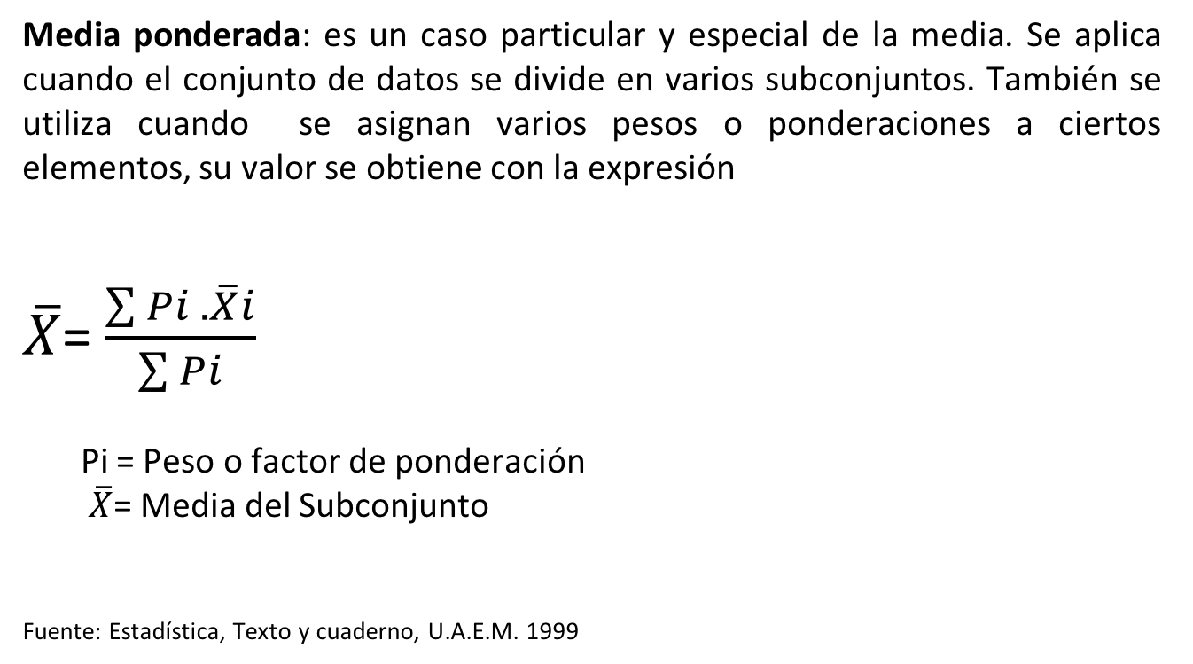
Media ponderada: es un caso particular y especial de la media. Se aplica cuando el conjunto de datos se divide en varios subconjuntos. También se utiliza cuando se asignan varios pesos o ponderaciones a ciertos elementos, su valor se obtiene con la expresión
$\overline{X}$= $\frac{\sum{Pi . \overline{X}i}}{\sum{Pi}}$
Pi = Peso o factor de ponderación
$\overline{X}$= Media del Subconjunto
Fuente: Estadística, Texto y cuaderno, U.A.E.M. 1999

Slide 17
Ejemplo: En una comunidad viven 6,000 habitantes de los cuales 3723 son mujeres con un promedio de edad de 9 años y el resto de hombres con un promedio de edad de 23 años.
Ejercicio: | PORCENTAJE | CALIFICACION 1 | CALIFICACION 2
EXA. BIMESTRALES | 35% | 6.2 | 7.3
TRABAJOS | 25% | 7.4 | 8.3
EJERCICIOS | 20% | 9.2 | 5.4
ASISTENCIA | 20% | 10 | 9.3
¿Cuál es el promedio final de cada alumno?
X1= 2.17 + 1.85 + 1.84 + 2 = 7.86 = 7.86
X2= 2.555 + 2.075 + 1.08 + 1.86 = 7.57

Slide 18
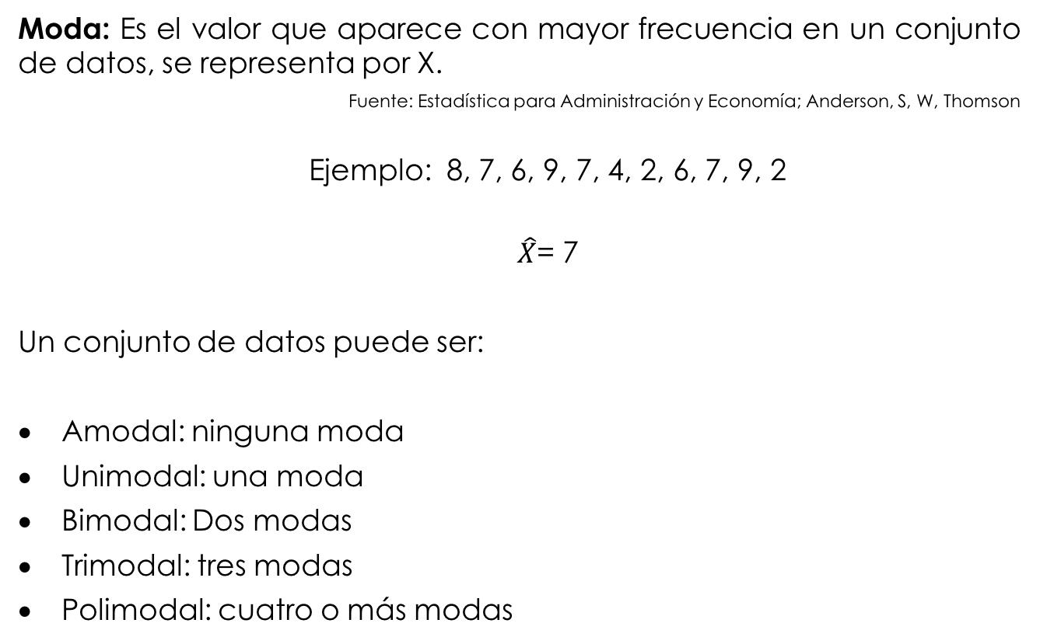
Moda: Es el valor que aparece con mayor frecuencia en un conjunto de datos, se representa por X.
Fuente: Estadística para Administración y Economía; Anderson, S, W, Thomson
Ejemplo: 8, 7, 6, 9, 7, 4, 2, 6, 7, 9, 2
$\hat{X}$= 7
Un conjunto de datos puede ser:
Amodal: ninguna moda
Unimodal: una moda
Bimodal: Dos modas
Trimodal: tres modas
Polimodal: cuatro o más modas

Slide 19
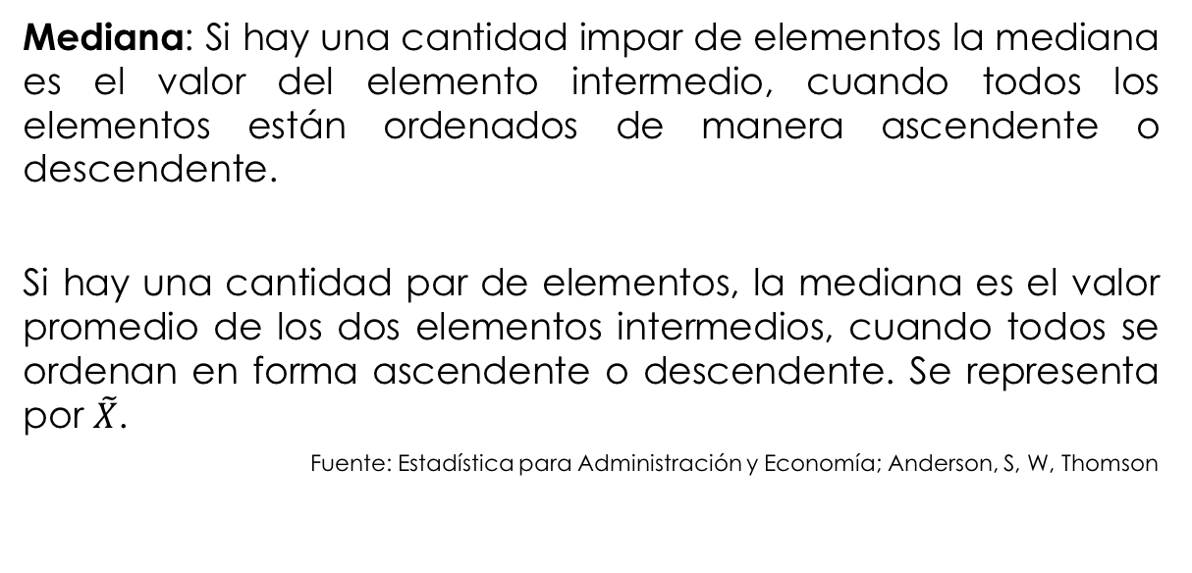
Mediana: Si hay una cantidad impar de elementos la mediana es el valor del elemento intermedio, cuando todos los elementos están ordenados de manera ascendente o descendente.
Si hay una cantidad par de elementos, la mediana es el valor promedio de los dos elementos intermedios, cuando todos se ordenan en forma ascendente o descendente. Se representa por $\tilde{X}$.
Fuente: Estadística para Administración y Economía; Anderson, S, W, Thomson

Slide 20
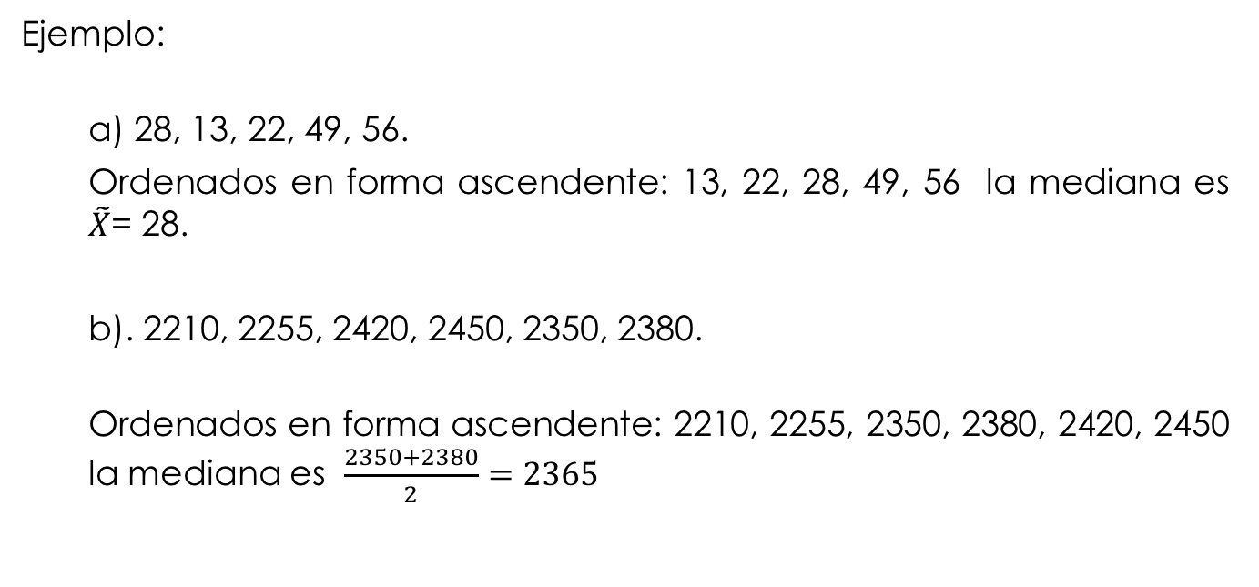
Ejemplo:
a) 28, 13, 22, 49, 56.
Ordenados en forma ascendente: 13, 22, 28, 49, 56 la mediana es $\tilde{X}$= 28.
b). 2210, 2255, 2420, 2450, 2350, 2380.
Ordenados en forma ascendente: 2210, 2255, 2350, 2380, 2420, 2450 la mediana es $\frac{2350+2380}{2}=2365$

Slide 21
Media Geométrica: Es la raíz n-ésima del producto de N números positivos de un conjunto. Se representa como G
Fuente: Estadística. Murray R. Spiegel. Mc Graw Hill
Ejemplo: 3, 5, 7, 9.

Slide 22
Media Armónica: En un conjunto de números es el recíproco de la media aritmética de los recíprocos de esos números, se representa con H
Fuente: Estadística. Murray R. Spiegel. Mc Graw Hill
Ejemplo: 7, 9, 4, 6, 5.

Slide 23
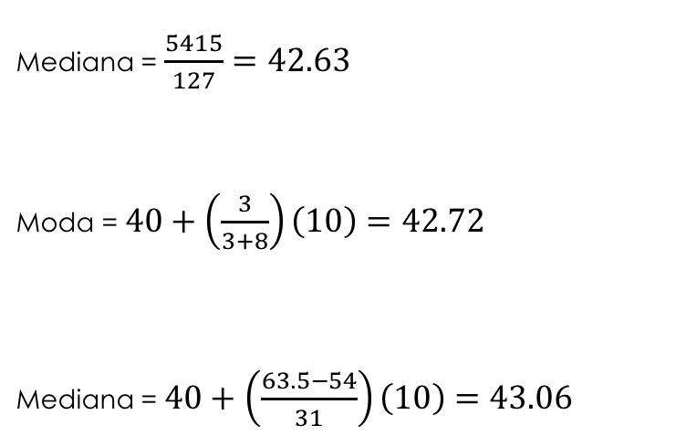
Ejemplo
Intervalo | F | Mc | (f) (Mc) | fa
00 -- 10 | 5 | 5 | 25 | 5
10 -- 20 | 8 | 15 | 120 | 13
20 -- 30 | 13 | 25 | 325 | 26
30 -- 40 | 28 | 35 | 980 | 54
40 -- 50 | 31 | 45 | 1395 | 85
50 -- 60 | 23 | 55 | 1265 | 108
60 -- 70 | 12 | 65 | 780 | 120
70 -- 80 | 7 | 75 | 525 | 127
 |  |  | 5415
Mediana = $\frac{5415}{127}=42.63$
Moda = $40+\left(\frac{3}{3+8}\right)\left(10\right)=42.72$
Mediana = $40+\left(\frac{63.5−54}{31}\right)\left(10\right)=43.06$

Slide 24
MEDIDAS DE TENDENCIA PARA DATOS AGRUPADOS
Media Aritmética:
f= Frecuencia del intervalo
MC= Marca de Clase
n= Total de datos.

Slide 25
Moda:
L= Limite real inferior del intervalo que contiene a la moda
∆₁ = Diferencia entre la frecuencia del intervalo y el anterior
∆₂ = Diferencia entre la frecuencia del intervalo y el posterior
c = Tamaño del intervalo que contiene a la moda
Nota: El intervalo que contiene a la moda es el que tiene la mayor frecuencia.

Slide 26
Mediana:
L = Limite real inferior del intervalo que contiene a la mediana.
n = número de datos.
Fa = Frecuencia acumulada del intervalo anterior al que contiene a la mediana
Fx = Frecuencia del intervalo que contiene a la mediana
C= Tamaño del intervalo que contiene a la mediana
Nota: El intervalo que contiene a la mediana se determina con n/2 representa a la frecuencia acumulada

Slide 27
Cuartiles.
Colectivamente, cuartiles, deciles y percentiles se denominan a cuantiles
Los cuartiles constituyen una generalización del concepto de mediana y se representan por medio de la letra Q. Hay tres tipos:
Q ₁ = 25% de la población
Q ₂ = 50% de la población
Q ₃ = 75% de la población
La fórmula es:
L= Límite Real inferior
I= Tamaño del intervalo
f= Frecuencia de la clase
N= Total de datos
fi= Frecuencia acumulada anterior
Fuente: Estadística aplicada a la Administración y a la Economía. Kazmier Leonard y Díaz Mata Alfredo, Mc Graw Hill.

Slide 28
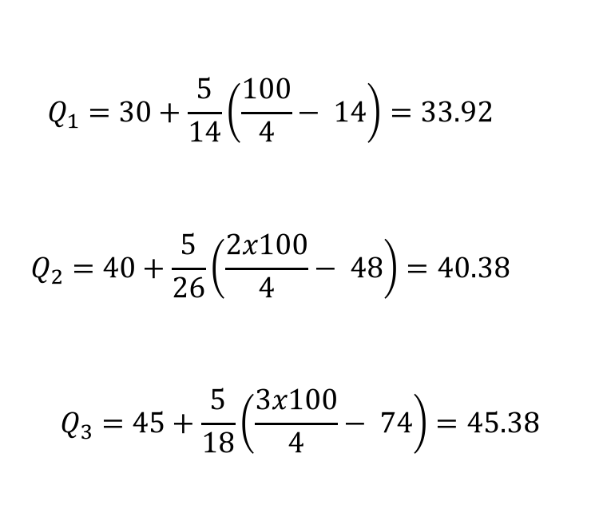
Q 1 = Se localiza el valor en la frecuencia acumulada de N/4, 2N/4 o 3N/4, según el cuartil a encontrar, ese será el intervalo a trabajar para cada uno de ellos.
Intervalo | F | Fa
20-25 | 5 | 5
25-30 | 9 | 14
30-35 | 14 | 28
35-40 | 20 | 48
40-45 | 26 | 74
45-50 | 18 | 92
50-55 | 7 | 99
55-60 | 1 | 100
$$Q_{1}=30+\frac{5}{14}\left(\frac{100}{4}− 14\right)=33.92$$
$$Q_{2}=40+\frac{5}{26}\left(\frac{2x100}{4}− 48\right)=40.38$$
$$Q_{3}=45+\frac{5}{18}\left(\frac{3x100}{4}− 74\right)=45.38$$

Slide 29
Deciles
Es cuando se divide un conjunto de datos en diez pastes iguales. Se representa con la letra D.
Algunas de las fórmulas son:

Slide 30
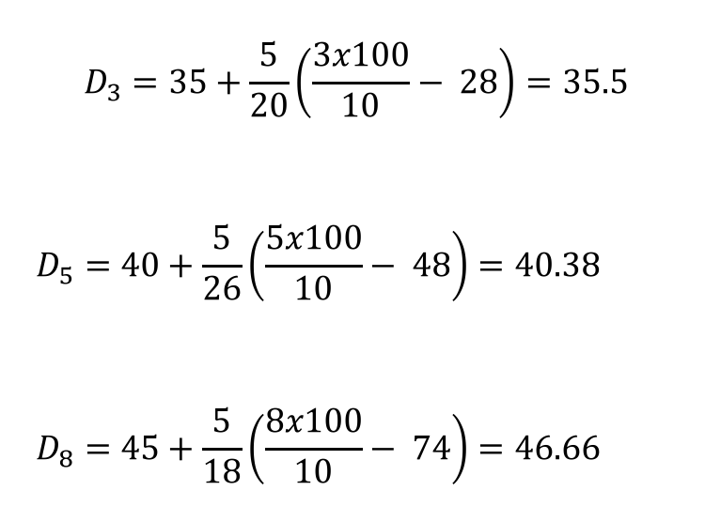
Intervalo | F | Fa
20-25 | 5 | 5
25-30 | 9 | 14
30-35 | 14 | 28
35-40 | 20 | 48
40-45 | 26 | 74
45-50 | 18 | 92
50-55 | 7 | 99
55-60 | 1 | 100
$$D_{3}=35+\frac{5}{20}\left(\frac{3x100}{10}− 28\right)=35.5$$
$$D_{5}=40+\frac{5}{26}\left(\frac{5x100}{10}− 48\right)=40.38$$
$$D_{8}=45+\frac{5}{18}\left(\frac{8x100}{10}− 74\right)=46.66$$

Slide 31



Percentiles
Se divide al conjunto en cien partes iguales.
Fuente: Estadística aplicada a la administración y a la economía. Kazmier Leonard y Díaz Mata Alfredo, Mc Graw Hill

Slide 32
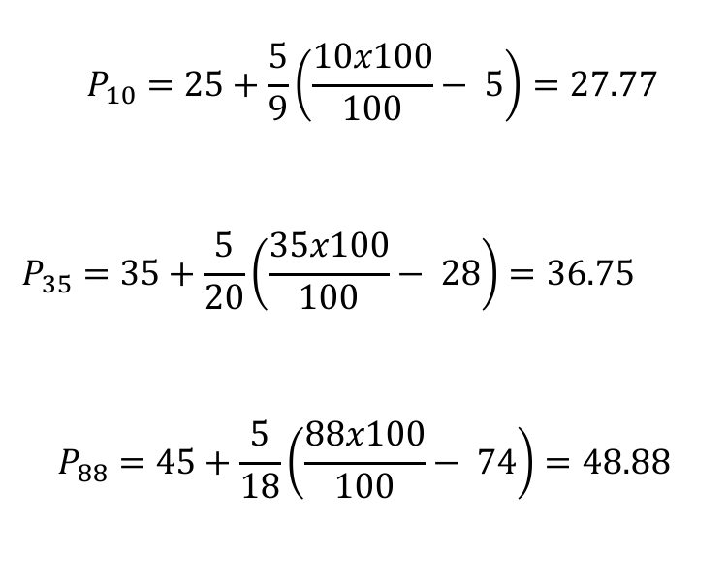
Intervalo | F | Fa
20-25 | 5 | 5
25-30 | 9 | 14
30-35 | 14 | 28
35-40 | 20 | 48
40-45 | 26 | 74
45-50 | 18 | 92
50-55 | 7 | 99
55-60 | 1 | 100
$$P_{10}=25+\frac{5}{9}\left(\frac{10x100}{100}− 5\right)=27.77$$
$$P_{35}=35+\frac{5}{20}\left(\frac{35x100}{100}− 28\right)=36.75$$
$$P_{88}=45+\frac{5}{18}\left(\frac{88x100}{100}− 74\right)=48.88$$

Slide 33
Resumen
Medidas de tendencia central
Datos Agrupados
Datos No Agrupados
Media
Mediana
Moda
Media geométrica
Media armónica
Media
Mediana
Moda
Deciles
Cuartiles
Percentiles

Slide 34
Referencias
Estadística para administración y economía. Mendenhall William y Reinmuth James E. Editorial Iberoamericana Primera edición, México 1978
Estadistica para administración y economia. Anderson, sweeney y williams Editorial thomson. Séptima edición, mexico 2001
Estadística. Murray r. Spiegel. Editorial mc. Graw hill. Segunda edicion, México 1991
Estadística básica en administración, conceptos y aplicaciones. Mark l. Berenson. Y david m. Levine. Editorial Prentice Hall. Cuarta edicion, México 1992
Estadística. Fernando García Pérez y Fernando Garzo Pérez. Editorial McGraw Hill. Primera edición, México 1988.
Estadística. Texto y cuaderno de Trabajo. Contreras Garduño, Lorenzo Y Otros. Editorial U.A.E.M. México 1999
https://www.onsc.gub.uy/enap/images/stories/MATERIAL_DE_CURSOS/Clase_V_Medidas_de_tendencia_central.pd

